Slide 1

CHÀO MỪNG QUÝ THẦY CÔ VỀ DỰ GIỜ THĂM LỚP 3B
Hoạt động trải nghiệm
Sinh hoạt lớp. SH theo chủ đề: Gia đình yêu thương
Bài : Câu chuyện yêu thương
Giáo viên: Nguyễn Thị Bích Liên

Slide 2
Khởi động

Slide 3


Slide 4
Trong bài hát: Bà đang làm gì?
Em thấy bạn nhỏ đã làm những gì để thể hiện sự quan tâm tới bà của mình?
Bạn nhỏ làm chổi cùng bà.
Bạn nhỏ hỏi han, trò chuyện để bà vui
Bạn nhỏ lau mồ hôi, đấm lưng cho bà.

Slide 5
Thứ Sáu ngày 3 tháng 1 năm 2025
Sinh hoạt lớp
Chủ đề: Gia đình yêu thương
Bài : Câu chuyện yêu thương
Đánh giá kết quả hoạt động tuần 17
Kế hoạch tuần 18
Sinh hoạt chủ đề
Cam kết hành động

Slide 6



Đánh giá kết quả hoạt động tuần 17

Slide 7

GÓC TUYÊN DƯƠNG
TỔ 1: Hân, Trâm, Tuệ Nhi, K. Bảo
TỔ 2: Q.Nhi, Linh Nhi, Châu, Tuấn An, Phương
TỔ 3: Diệu linh, Yến Nhi,Ngọc, Gia Bảo, Long

Slide 8

GÓC TUYÊN DƯƠNG
TỔ XUẤT SẮC: Tổ...

Slide 9

2. Kế hoạch tuần mới

Slide 10
Phương hướng tuần 18
1.Nền nếp:
2. Học tập
3. Lao động, vệ sinh
4. Các hoạt động khác

Slide 11
Phương hướng tuần 18
Nền nếp:
- Đi học đầy đủ đúng giờ,
- Duy trì nền nếp xếp hàng, truy bài; nền nếp bán trú. Thực hiện nội quy.
2. Học tập
- Học bài, chuẩn bị bài đầy đủ.
- Hăng hái phát biểu xây dựng bài. Không nói chuyện riêng.
- Ôn tập cuối học kì I, làm bài kiểm tra nghiêm túc.
- Phát huy phong trào đôi bạn cùng tiến.
- Rèn chữ viết, trình bày vở.
3. Lao động, vệ sinh
- Trực nhật đúng theo lịch phân công.
- Vệ sinh lớp, khu vực sạch sẽ. Đổ rác đúng quy định
- Có ý thức giữ gìn bảo vệ tài sản nhà trường. Sắp xếp đồ dung ngăn nắp.
4. Các hoạt động khác
- Tham gia các hoạt động của nhà trường.
- Thực hiện tốt An toàn giao thông, phòng tránh tai nạn thương tích.
- Tích cực tham gia hoạt động của Liên đội.

Slide 12
SINH HOẠT CHỦ ĐỀ

Slide 13
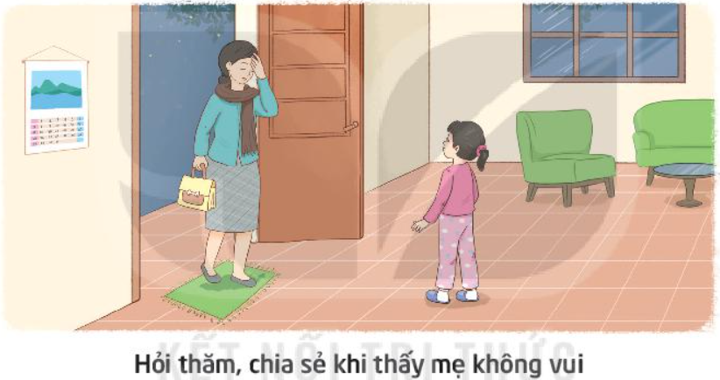
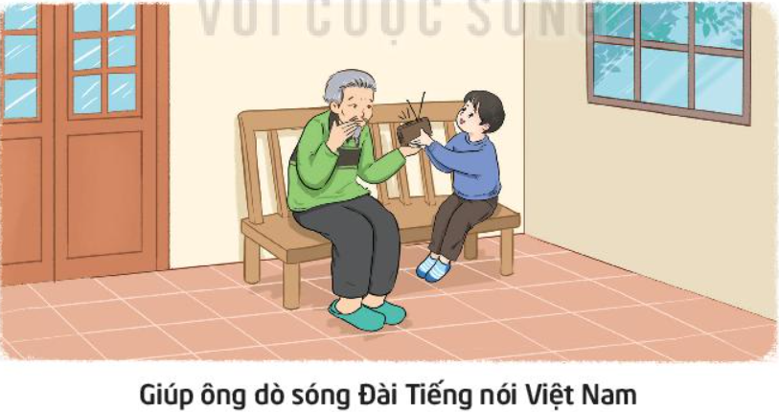
- Sắm vai xử lý tình huống thể hiện sự quan tâm, chăm sóc người thân.

Slide 14
- Sắm vai xử lý tình huống thể hiện sự quan tâm, chăm sóc người thân.
- Em sẽ làm thế nào? Em cảm thấy thế nào khi làm việc đó?
- Em có thường xuyên làm việc này không?

Slide 15


Slide 17
- Chia sẻ về những việc em đã làm thể hiện sự quan tâm, chăm sóc người thân.
Những việc em đã làm thể hiện sự quan tâm, chăm sóc người thân:
+ Hỏi thăm sức khỏe của ông bà, bố mẹ thường xuyên.
+ Giúp đỡ bố mẹ công việc nhà.
+ Xỏ chỉ vào kim khâu giúp bà
+ Đấm lưng, xoa bóp chân tay cho bố mẹ, ông bà,..
+ Tự tay làm quà tặng người thân.
* Kết luận: Trong cuộc sống có rất nhiều tình huống khác nhau để chúng ta có cơ hội quan sát và thực hiện các hành động chăm sóc người thân với nhiều yêu thương.

Slide 18
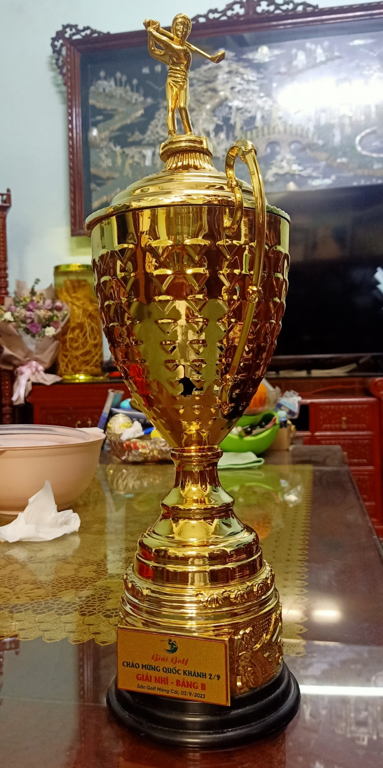


Slide 19
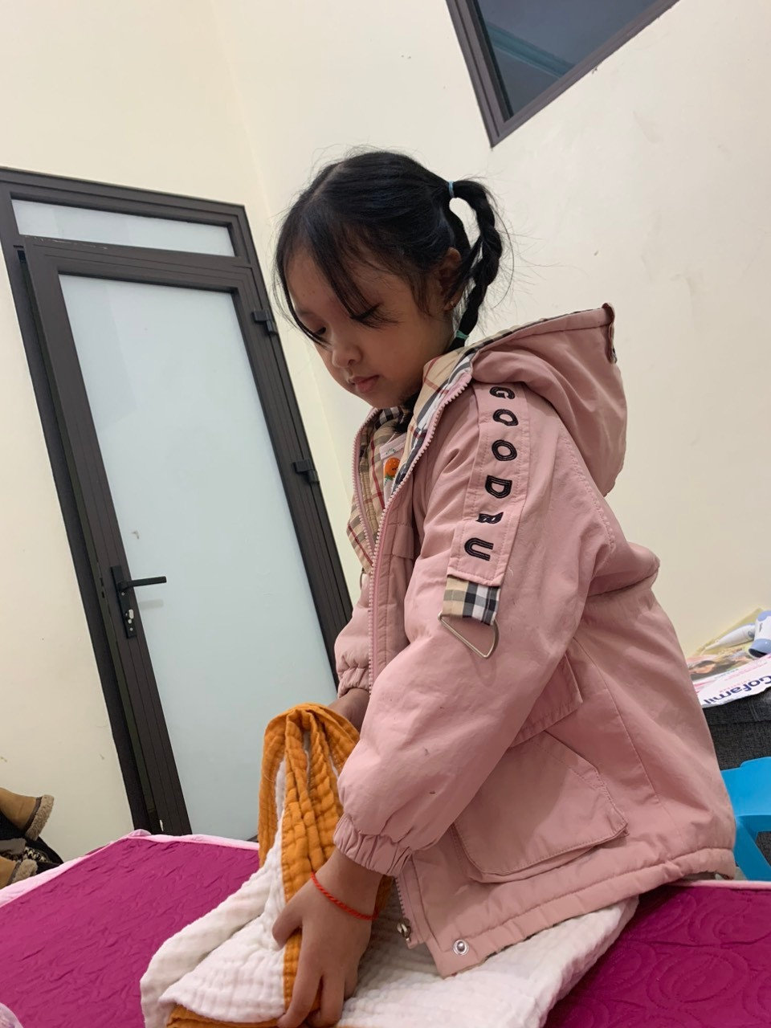
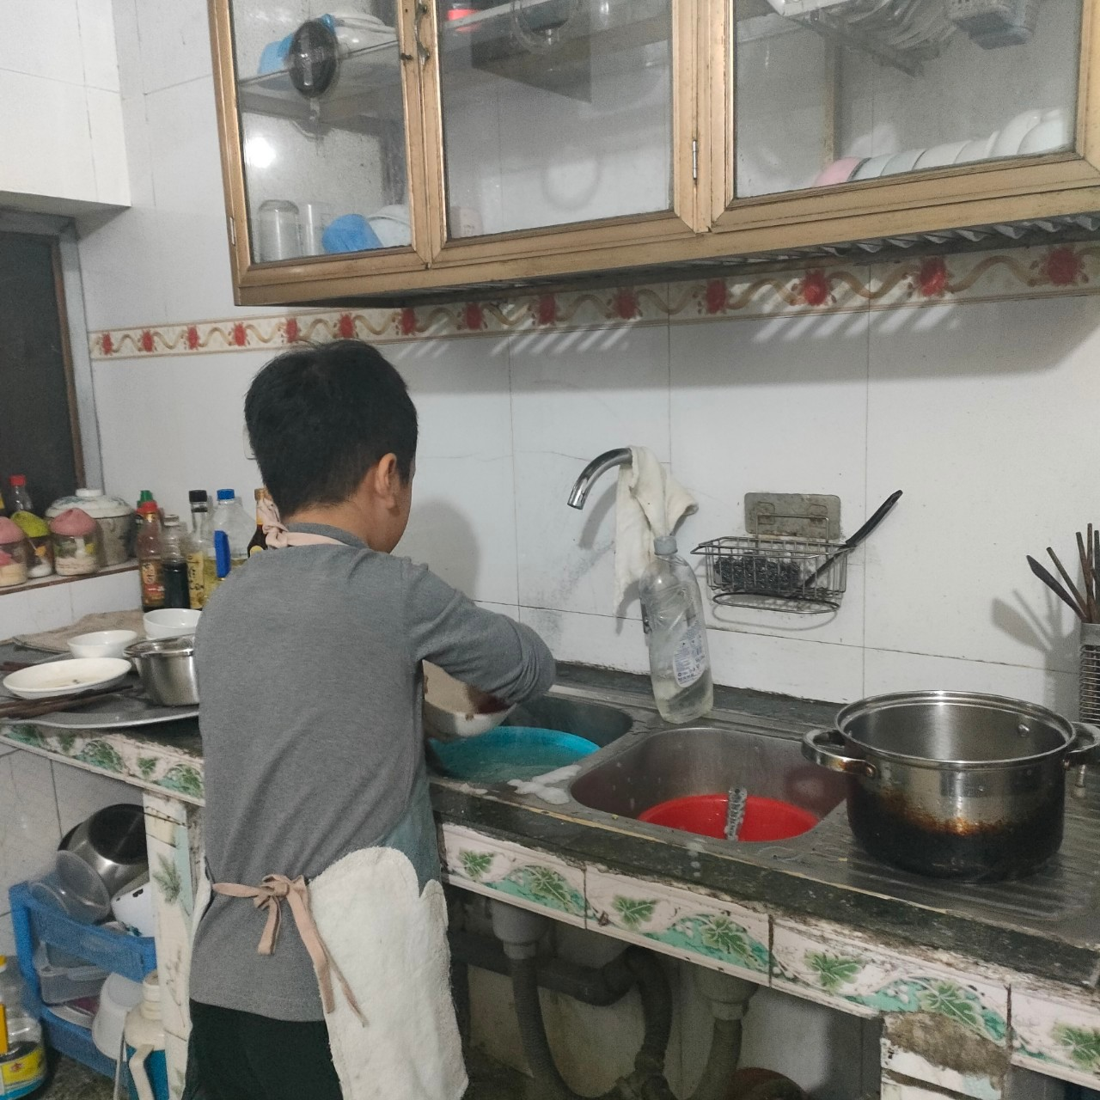
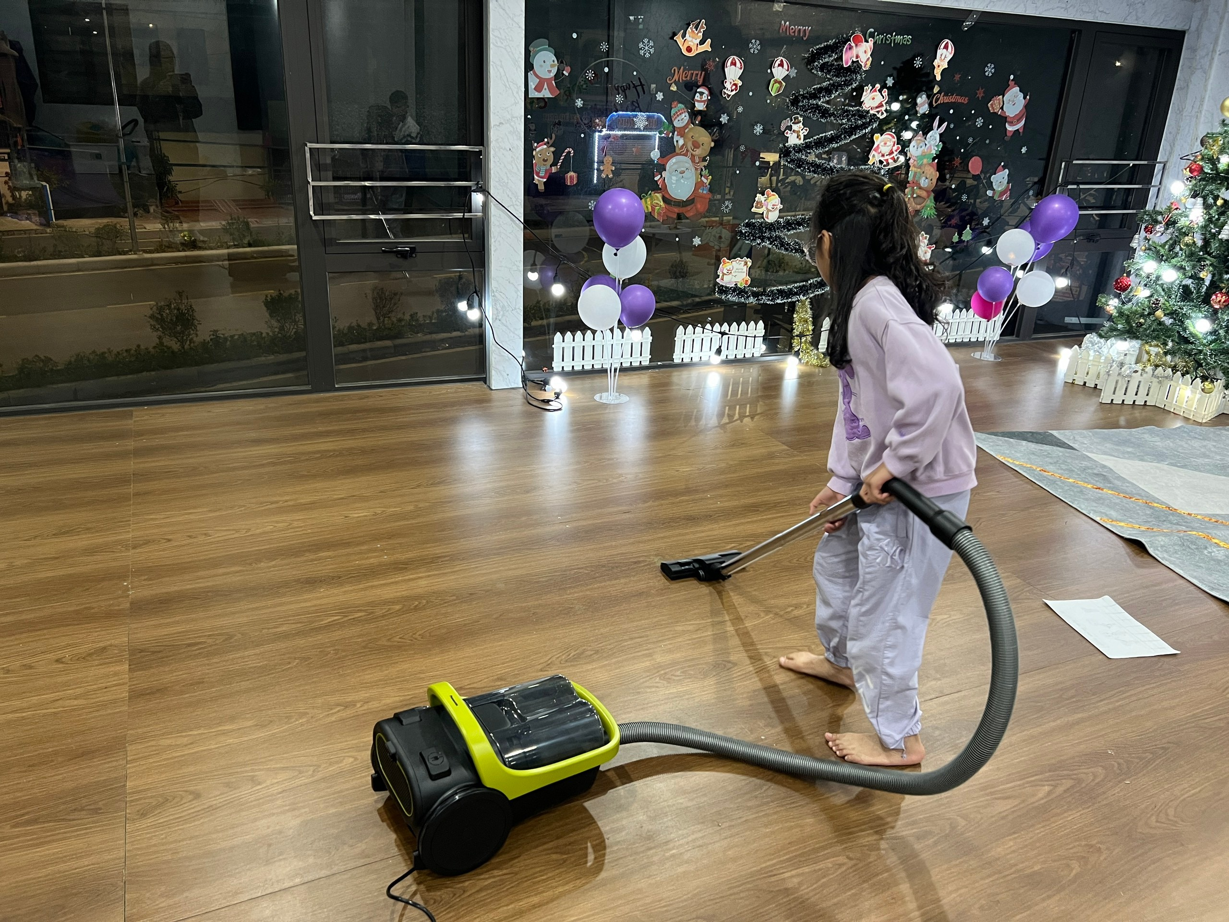

Slide 20
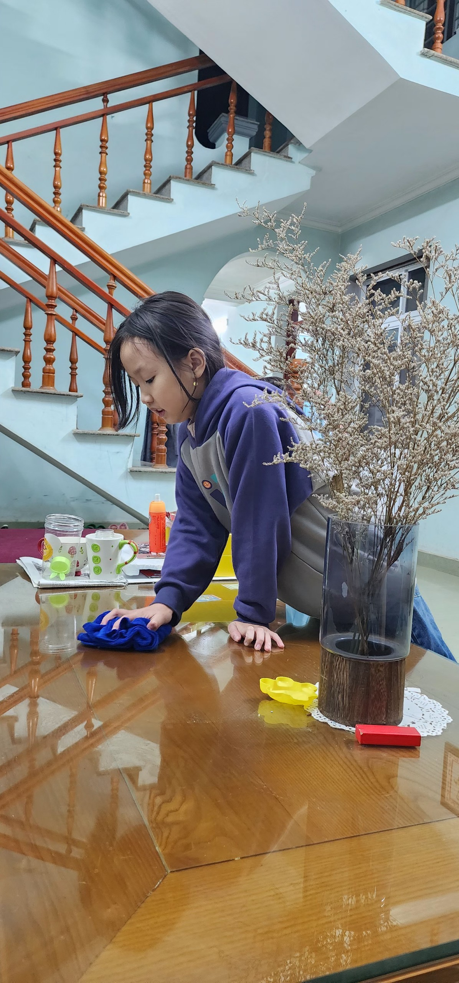
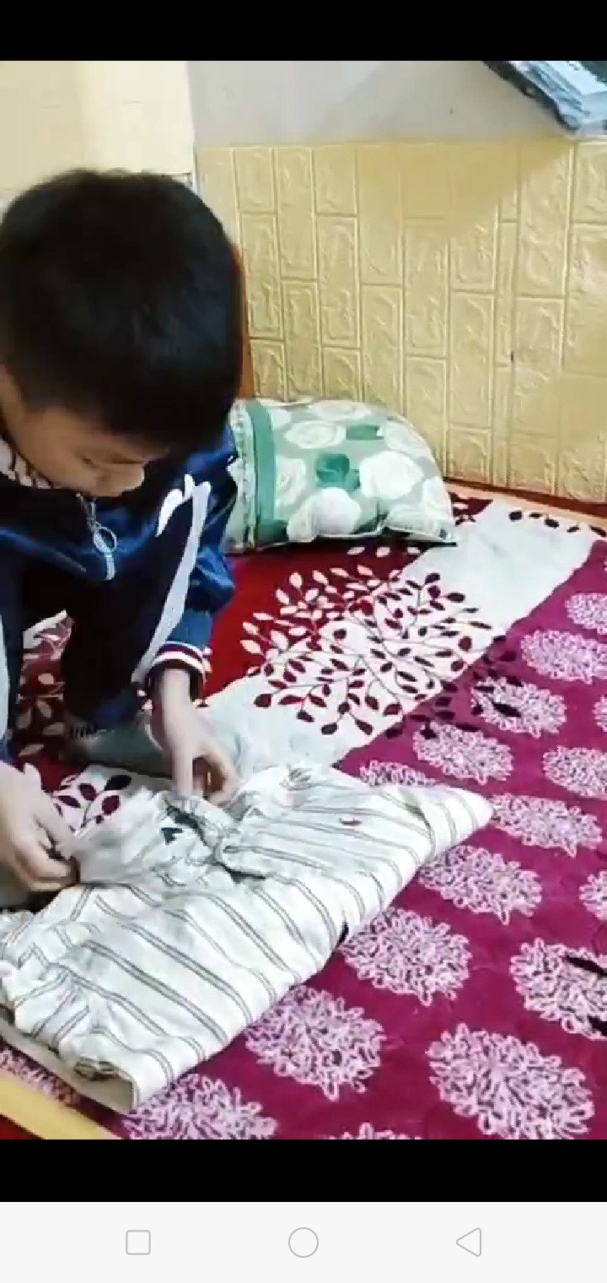
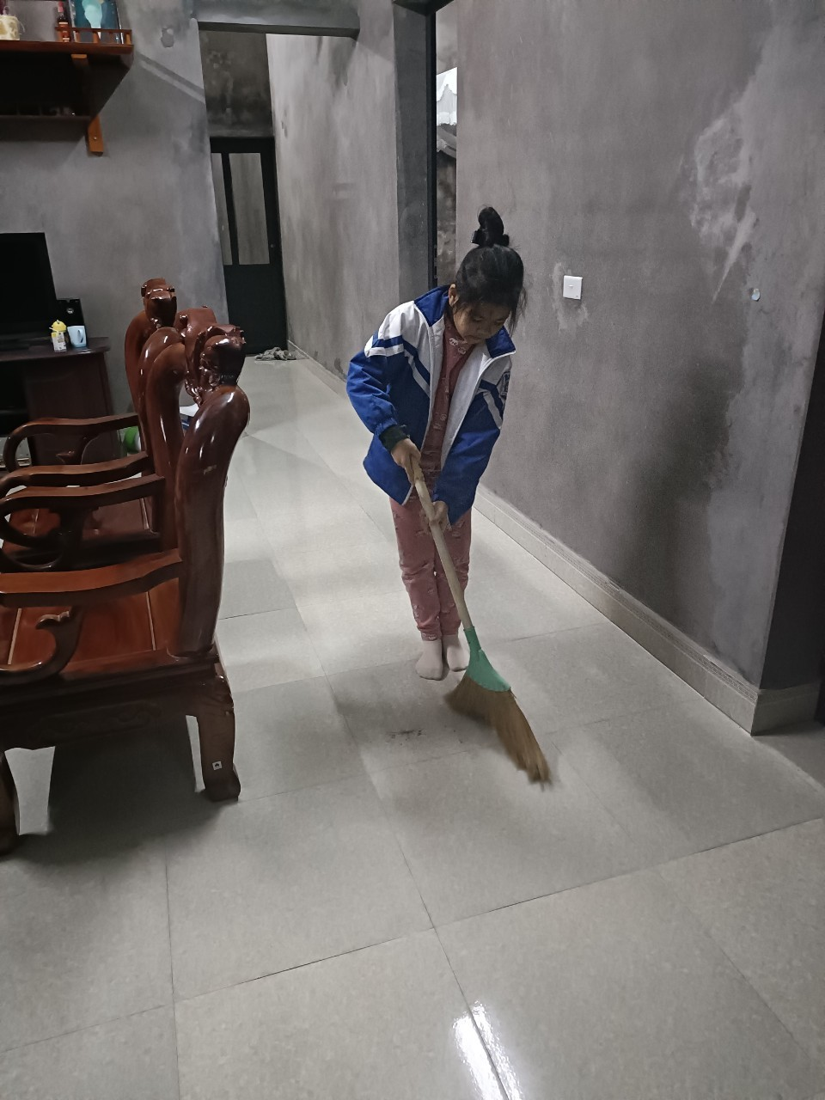

Slide 21
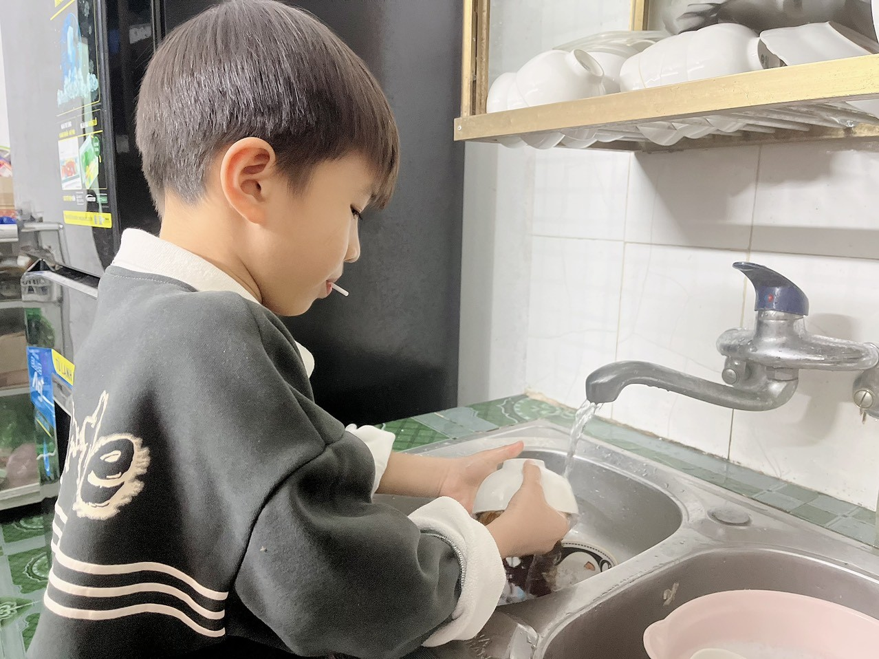
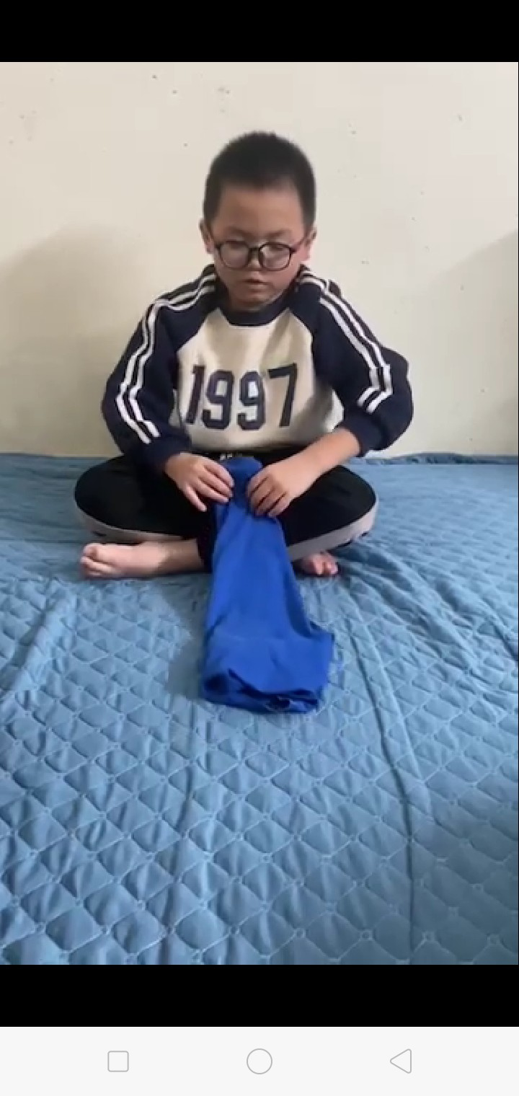

Slide 22

VẬN DỤNG

Slide 23

II.CHIA SẺ THU HOẠCH SAU TRẢI NGHIỆM

Slide 24

CAM KẾT HÀNH ĐỘNG
Quan tâm ông bà
Yêu thương cha mẹ
Bàn tay của bé
Giúp mẹ giúp bà
Quét sân, quét nhà
Chăm chỉ thật thà
Cả nhà yêu thương
3G nêu gương
Chung tay hành động

Slide 25
Củng cố - dặn dò

Slide 26

